Slide 1
Снегири на ветках
Шишвалеева Зимфира Ахмадулловна
Воспитатель высшей квалификационной категории
МАДОУ ДС № 18 г. Челябинска

Slide 2
На веточке рябины, как красный огонек, Сидит снегирь веселый, расправив хохолок. Он смотрит на тропинку, где девочка везет На санках свою куклу, и ягодки клюёт.

Slide 3
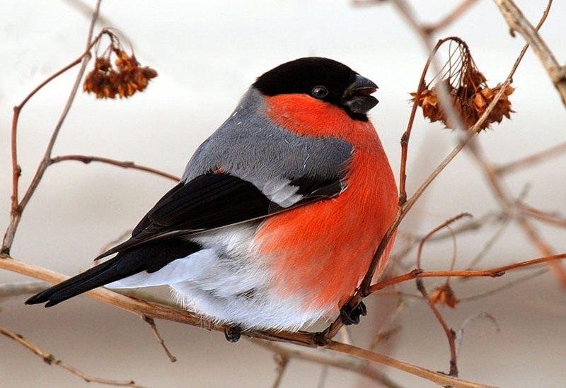

Slide 4
Алой кисточкой заря
Красит грудку снегиря,
Чтоб в морозы и в пургу
Не замерз он на снегу.

Slide 6
На снегу сидит, блистая,
Красногрудых птичек стая.
Бросим крошек поскорей
Для красавцев-снегирей
Е. Кохан

Slide 9
Используемые ресурсы:
http://t-smertina.narod.ru/Rannie/snegir/index-157.html
http://www.liveinternet.ru/community/4707634/post251251729/
http://www.liveinternet.ru/tags/%F3%F7%E8%EC%F1%FF+%F0%E8%F1%EE%E2%E0%F2%FC/
http://www.plakitina.ru/uroki-risovanija-akvarelju.php?id=9
http://happy-school.ru/publ/detskaja_komnata/stikhi/stikhi_pro_snegirej/134-1-0-9252

